Slide 1




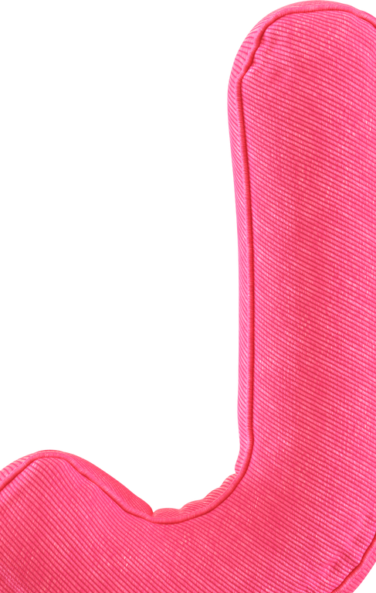





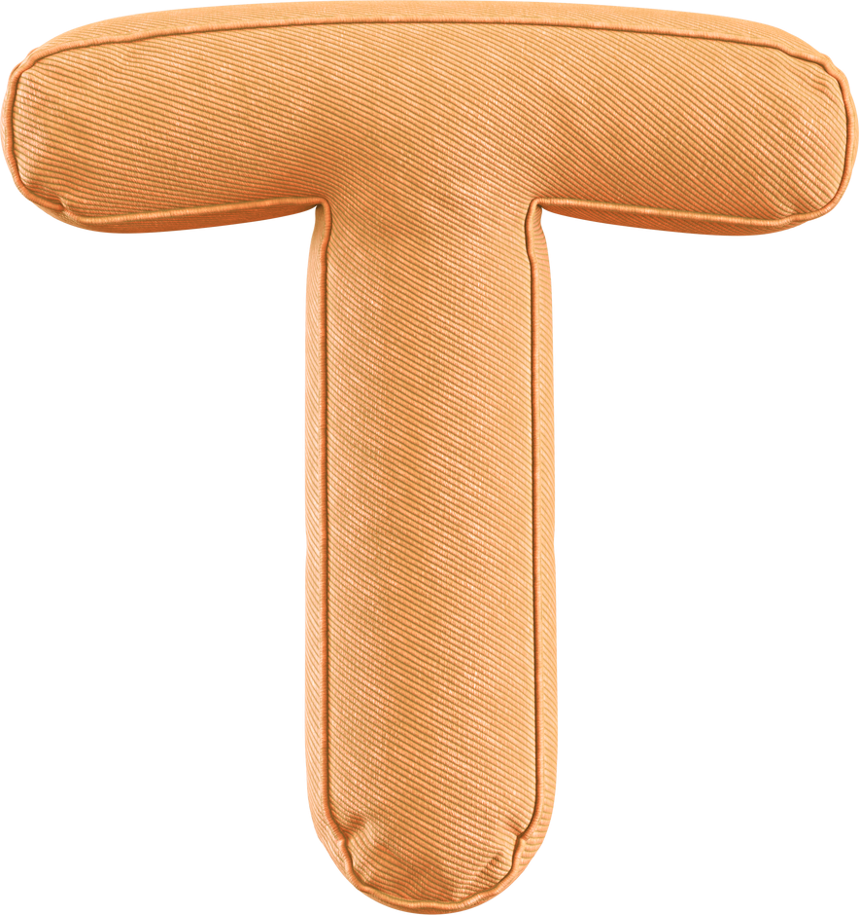
Nhóm chữ cái
a ă â

Slide 2






a
Con ca

Slide 3



Ă
ă
Ngựa văn

Slide 4


^
^
Cá sấu
â
â

Slide 5
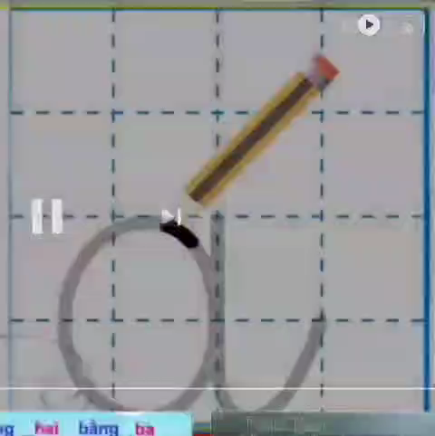
Cách viết chữ a

Slide 6
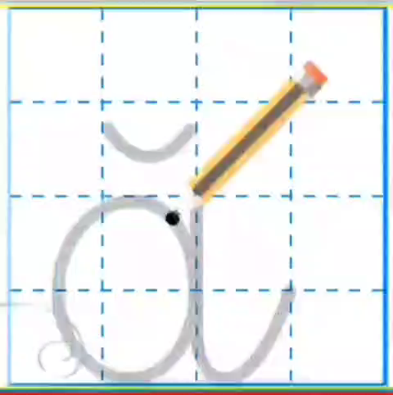
Cách viết chữ ă

Slide 7
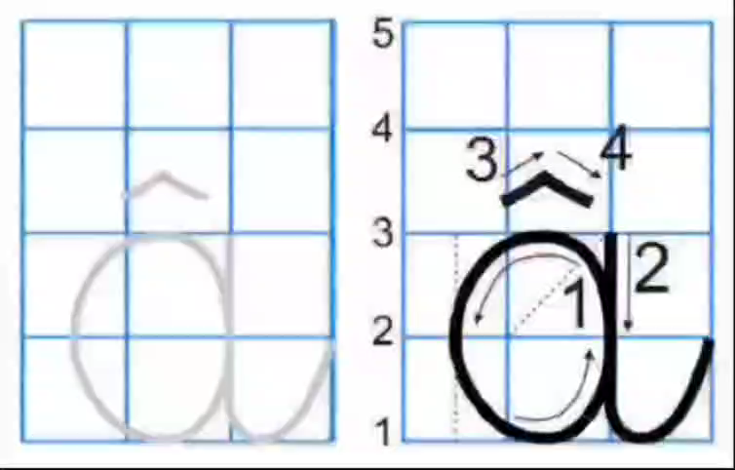
Cách viết chữ â

Slide 8

TRÒ CHƠI:
ONG TÌM CHỮ

Slide 9

TRÒ CHƠI: ONG TÌM CHỮ
8
a
a
3
oâ
aâ
aê
6
11
1
o
o
9
4
ô
aê
2
12
aâ
7
ô
10
5
oâ

